Slide 1

Jonatan Santos [8-980-592]
Iván Chong [6-724-1884]
Ricardo Yau [8-977-845]
Juan Franco [8-973-1953]
Michael Solis [8-958-1219]

Slide 2
Caracteristicas de Vensim
Tiene la opción de construir aplicaciones DSS
Permite comentarios
Se podrán realizar simulaciones con los datos de partida del modelo
Permite identificar los distintos elementos del modelo.
Permite enlazar un modelo con operaciones construidas
Permite introducir datos en forma de tablas

Slide 3
Ventajas
El precio de la licencia es muy modesto con respecto a la competencia.
La interfaz es simple y amigable para el usuario principiante.
Gran utilidad en el ámbito académico o profesional.
Facilidad al momento de construir los modelos.
•Posee ejemplos ilustrativos.
Matemáticamente fácil.

Slide 4
Desventajas
Las funciones del software están limitadas por el tipo de licencia.
El modelo final puede ser poco atractivo.
La interfaz es muy poco atractiva.
La documentación tiene muchas entradas.
Algunas características son complicadas de manejar.
El motor gráfico está desactualizado.

Slide 5
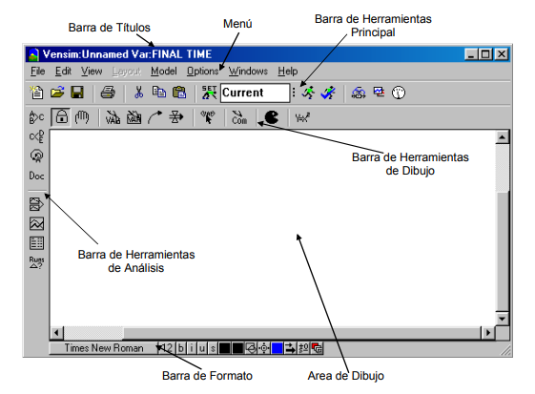
Simulador Vensim

Slide 6
Area de uso del sistema Vensim
gestión de grandes proyectos
Ciencia de la comercialización en productos de consumo
Diseño del sistema de atención médica
Estrategia comercial

